Slide 1


স্বাগতম

Slide 2
শিক্ষক পরিচিতি
তৌহিদ আহমেদ
(প্রভাষক)
বিষয় - কম্পিউটার শিক্ষা।
আই ডি নং - ১৫
চরজব্বর ডিগ্রী কলেজ।
সুবর্ণচর, নোয়াখালী।

Slide 3
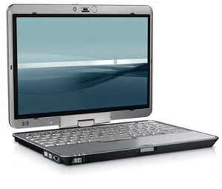
দ্বাদশ শ্রেণী
বিষয় - কম্পিউটার শিক্ষা

Slide 4
শিখনফল
এই পাঠ থেকে শিক্ষার্থীরা ------
মোবাইল ফোন ও ইহার প্রকারভেদ বলতে পারবে
সেলুলার ফোন প্রজন্ম ও ইহার বৈশিষ্ট্যগুলো বর্ণনা পারবে
GSM ও GPRS এর মধ্যে পার্থক্য করতে পারবে
মোবাইল ইন্টারনেটের সুবিধা ও অসুবিধাগগুলো এবং
EDGE, BLUETOOTH , WI-FI এর পরিচয় দিতে পারবে।

Slide 5


Slide 6
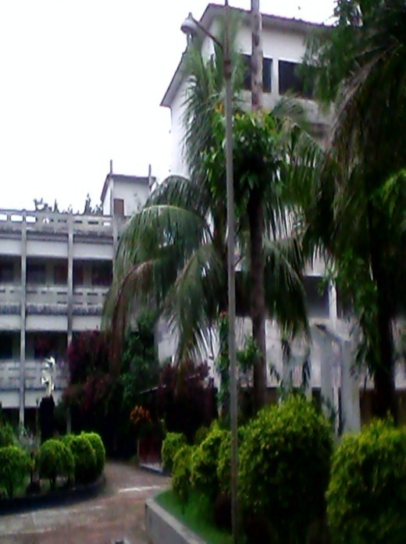
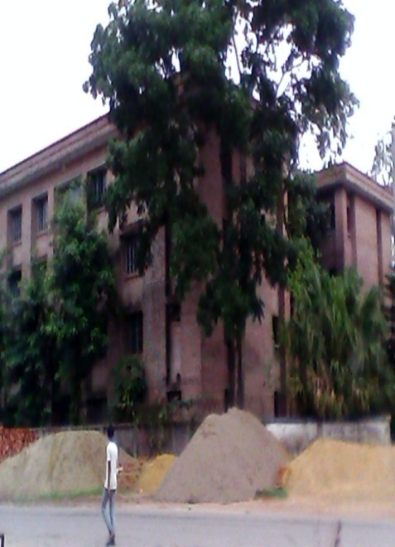
সরকারি টিচার্স ট্রেনিং কলেজ ফেনী

Slide 7

পাঠ শিরোনাম
মোবাইল ও ওয়্যারলেস কমিউনিকেশন

Slide 8
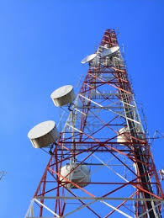
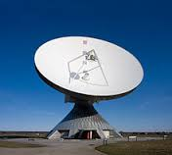
উপস্থাপন অংশ

Slide 9
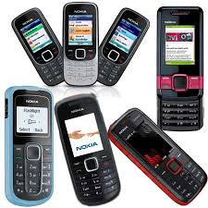
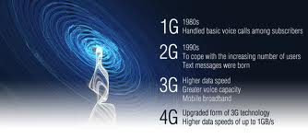

Slide 10

সেলুলার ফোনের প্রকারভেদ
বেসিক মোবাইল ফোন।
মিউজিক মোবাইল ফোন।
ক্যামেরা মোবাইল ফোন।
ভিডিও মোবাইল ফোন।
স্মার্ট মোবাইল ফোন।

Slide 11
মোবাইল ফোনের সংজ্ঞা ও পরিচিতি
সেলুলার/মোবাইল ফোনের বৈশিষ্ট্যসমূহ-
১ , যে কোন স্থান থেকে যোগাযোগ স্থাপন করা যায়।
২ , মোবাইল টেলিফোনের সা্থে পাবলিক টেলিফোনের যোগাযোগ রক্ষা করা যায়।
৩ , সিম কার্ডের সাহাযে টেলিফোন সংযোগ প্রদান , ব্যবহারকারি সনাক্তকরন , কল ও মেসেজ আদান প্রদান ইত্যাদি ।

Slide 12
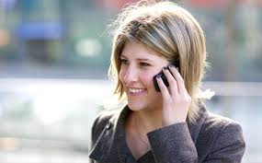

Slide 13
সেলুলার ফোনের সুবিধা
সহজে পরিবহনযোগ্য ।
যেকোন স্থান থেকে সংযোগ রক্ষা করা যায় ।
USB পোর্টের মাধ্যমে কম্পিউটারে ব্যবহার করা যায় ।
ভয়েজ মেইলের সুবিধা পাওয়া যায় ।
মোবাইল ফোনের মাধ্যমে ইন্টারনেট সুবিধা পাওয়া যায় ।
অডিও , ভিডিও এর সুবিধা পাওয়া যায় ।
একই সেটে একাধিক সিম ব্যবহার করা যায় ।
Bluetooth , WI-FI এর সুবিধা পাওয়া যায় ।

Slide 14
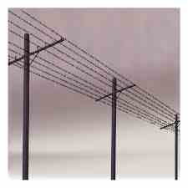
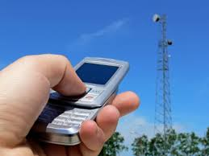

Slide 15
মোবাইল ফোনের প্রজন্ম (Mobile Generation)
প্রথম প্রজন্ম (First Generation): ক] এনালগ সিস্টেম [খ] মাইক্রোপ্রসেসর ব্যবহার [গ] আকারে বড় ,ওজনে ভারি
দ্বিতীয় প্রজন্ম (Second Generation):[ক] ভয়েজ মেইল [খ] কর্ডলেসের ব্যবহার [গ] উচচ গতির ডাটা পারাপার।
তৃতীয় প্রজন্ম (Third Generation):ক] চারদিকে সিগনাল সমানভাবে বিভক্ত[খ] প্যাকেট সুইচিং সিস্টেম ব্যবহার।
চতুর্থ প্রজন্ম (Fourth Generation):[ক] ত্রি-মাত্রিক ছবির ব্যবহার [খ] উন্নত এণ্টিনা ও ওয়্যারলেস সিস্টেম ব্যবহার। [গ] WIMAX প্রযুক্তির ব্যবহার

Slide 16
GSM ও GPRS এর মধ্যে পার্থক্য
পূর্ণরুপ হচেচ Global system for mobile communication
গ্রাহক চাহিদার সাথে সমন্বয় সাধন করতে না পারায় কালের বিবর্তনে GSM সেকেলে হয়ে গেছে।
জিএসএম নেটওয়র্কের অন্যতম দিক হছে SMS .
পূর্ণরুপ হচেচ General Packet Radio Service
উন্নত নেটওয়ার্কের কারনে দিন দিন জনপ্রিয়তা লাভ করছে।
জিপিআরএস প্রযুক্তির অন্যতম দিক হছে MMS .

Slide 17
মোবাইল ইন্টারনেটের সুবিধাসমূহ
মোবাইল নেটওয়ার্কের আওতাভূক্ত যেকোন স্থান থেকে ইন্টারনেটের সাহাযে জরুরি তথ্য আদান প্রদান করা যায়।
মোবাইল ইন্টারনেট খরচ তুলনামুলক কম।
ক্যাবল ও মডেম সংযোজনের ঝামেলা নেই।
ই-কমার্স , অনলাইন ব্যংকিং , শেয়ার বেচা-কেনা , চিকিৎসা সেবা, শিক্ষা প্রতিষ্ঠানে ভর্তির সুবিধা পাওয়া যায়।

Slide 18
মোবাইল ইন্টারনেটের অসুবিধাসমূহ
মোবাইল ইন্টারনেটের গতি অনেক সময় কম হয়।
মোবাইল ব্যবহারকারিরা স্ক্রীন ছোট হওয়ার কারনে সহজেই ইন্টারনেট ব্যবহার করতে পারে।
সফটওয়ার ইনস্টল করতে অসুবিধা।
মোবাইলে বড় সাইজের ই-মেইল প্রেরন করা যায় না।

Slide 19
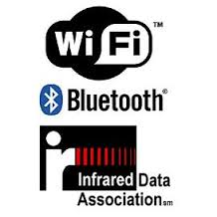

Slide 20
ব্লুটুথ (Bluetooth) ওয়াই-ফাই(wi-Fi)
ব্লুটুথ হচ্ছে তারবিহীন পারসোনাল এরিয়া নেটওয়ার্ক প্রটোকল যা স্বল্প দুরত্বে ডেটা আদান-প্রদানের জন্য ব্যবহ্রত হয়। এই দুরত্বে সাধারণত ১০ থেকে ১০০ মিটার হয়ে থাকে।বর্তমানে ল্যাপটপ , ফোন ইত্যাদি ডিভাইসে ব্লু-টুথ থাকে।
ওয়াই-ফাই বা ওয়্যারলেস ফিডালিটি হল একটি তারবিহীন প্রযুক্তি যা রেডিও ওয়েভ ব্যবহার করে ইন্টারনেট সংযোগের মাধ্যমে ডেটা আদান প্রদান করা যায়।

Slide 21
দলীয় কাজ
১ম দল - প্রথম প্রজন্মের মোবাইলের তিনটি বল।
২য় দল – কয়েকটি মোবাইল কোম্পানির নাম ও পরিচয় দাও।

Slide 22
মূল্যায়ন
GPRS এর পূর্ণরুপ বল।
GSM এর পূর্ণরুপ বল ।
Smart ফোনের উপাদানগুলি লিখ ।

Slide 23
বাড়ির কাজ
মোবাইল ইন্টারনেটের সুবিধাসমূহ লিখ।
মোবাইল ইন্টারনেটের অসুবিধাসমূহ লিখ।

Slide 24

ধন্যবাদ

